Slide 1
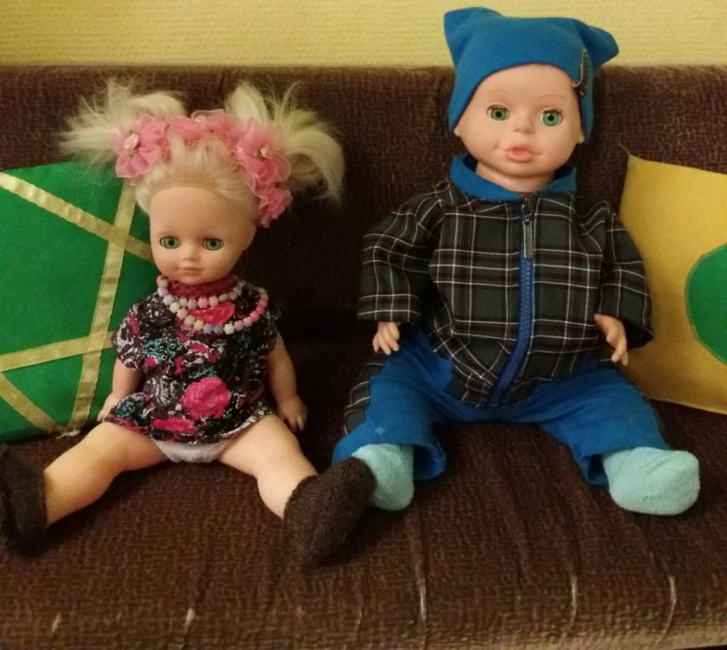
Опыт работы детского сада по взаимодействию с семьями воспитанников в условиях ФГОС ДО
МБДОУ детский сад №9
2017 год

Slide 2
Острые углы в образовательном пространстве ДОУ.
Во главе любого взаимодействия взрослых должны лежать интересы ребенка, создание условий для освоения им образовательной программы адекватными возрасту и индивидуальным возможностям способами. (темы, выходящие за рамки Программы осваиваются, а основной материал - нет)
Воспитатели склонны идеализировать свои представления об образовании отрываясь от реальной ситуации в разных семьях , критиковать педагогические возможности и воспитательные методы семей. Но родители воспринимают их как данность и не видят проблем. (односторонняя трансляция педагогических рекомендаций, педагоги и родители не слышат друг друга)
Методы вовлечения родителей в образовательный процесс должны быть актуальными для современной информационной ситуации, учитывающие интересы и потребности семей, (дефицит ситуации успеха для всех семей)

Slide 3
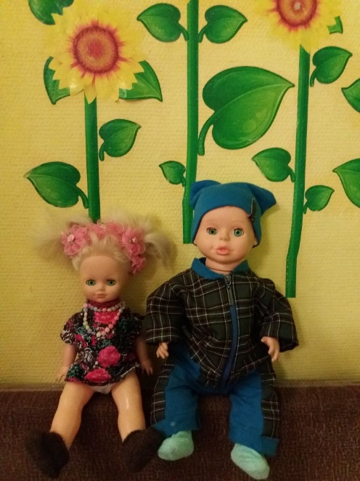
Проект «Кукла в гостях у ребенка»
Цель проекта: развитие образовательной среды старших дошкольников. Создание условий для освоения целевых ориентиров в целях успешной подготовки детей к школе.
Задачи:
Создание условий для интерактивного взаимодействия участников образовательного процесса
Объективная оценка образовательных и воспитательных возможностей куклы в современном игровом пространстве ДОУ и семьи
Создание условий для более тесного взаимодействия ребенка с семьей в процессе практического участия в проекте.
Создание условий для развития речевой среды (общение, речь и т.д.) в рамках годовой задачи ДОУ.

Slide 4
Возможные ожидания и риски от автора проекта
ОЖИДАНИЯ:
Реализация поставленных целей
РИСКИ:
Со времени первой реализации нашего проекта прошло около 6 лет (актуальность использования куклы видят только педагоги?)
Современные игрушки от родителей получили высокую оценку образовательной ценности
Смогут ли сами педагоги принять и продвигать идею проекта среди детей, создать условия для того, чтобы дети увидели проблему?
Уровень содействия в семье и поддержка интереса ребенка будет ли достаточной в таких условиях?

Slide 5
1этап - подготовительный
Выставка любимых игрушек детей (сочинение об игрушке)
Беседа с детьми о том, что ни одной куклы не оказалось среди любимых игрушек, о жизни кукол в группе, рассматривание кукольного уголка
Родительское собрание по мотивам выставки игрушек:
Предшкольная подготовка. Ориентиры освоения Программы
Место игрушки жизни старшего дошкольника
Качество игрушки
Кукла в жизни современного дошкольника
Запуск проекта с пояснением для родителей обязательных условий

Slide 6
Условия реализации проекта
Кукла гостит не более двух-трех дней.
Обращаться с ней, как с гостем (показать свой дом, устроить место, где будет ночевать и т.д.)
Кукла возвращается в группу с подарком (любым, на усмотрение семьи: сделанным своими руками ребенком, взрослыми и детьми вместе и т.д.)
В группе ребенок рассказывает о том, как принимал гостя.
В группе оборудовано место для подарков кукле, правила, возможность и время играть куклой и подарками обсуждается коллективно.

Slide 7
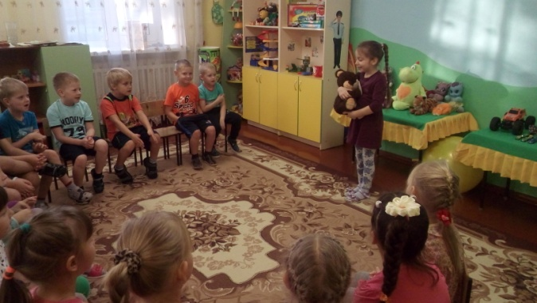
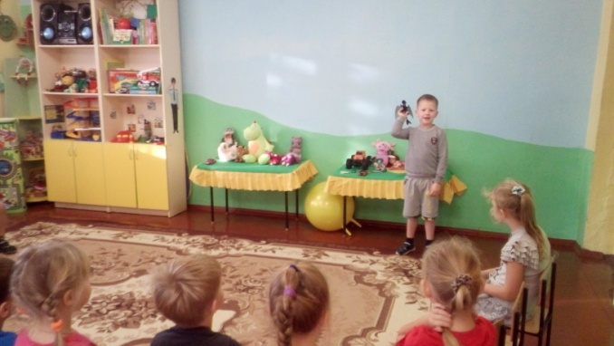
Организация выставки «Игрушки- наши друзья»

Slide 8
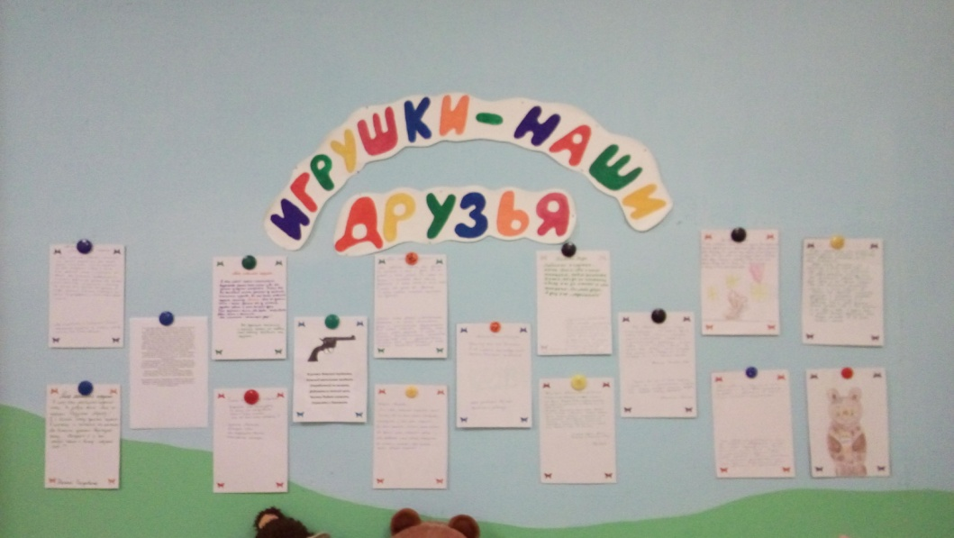
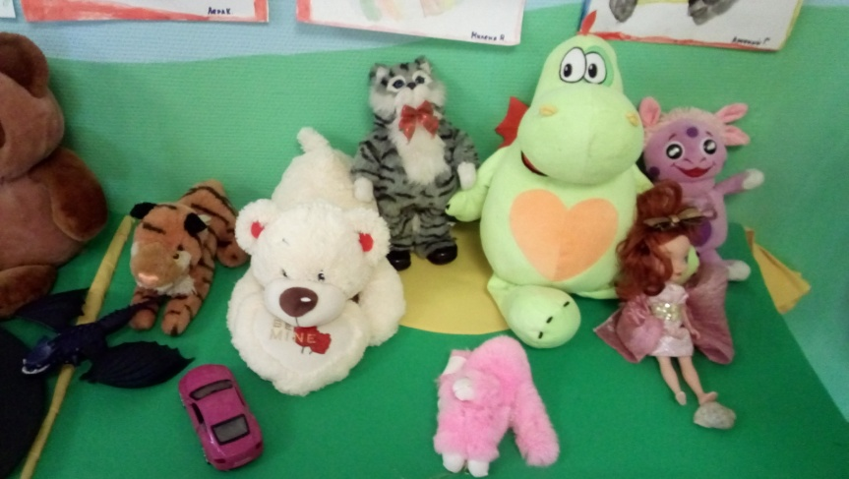
Сочинения о любимой игрушке

Slide 9
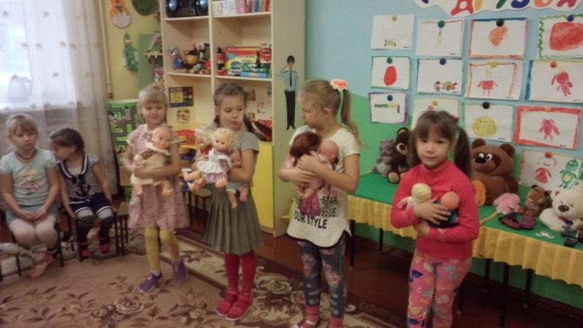
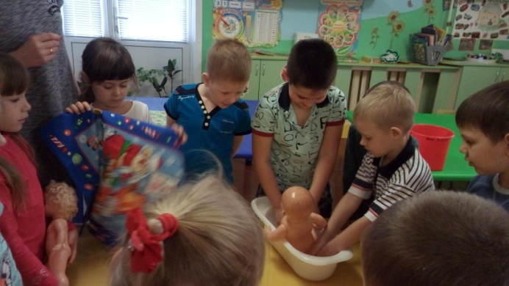
Как живется куклам в нашей группе

Slide 10
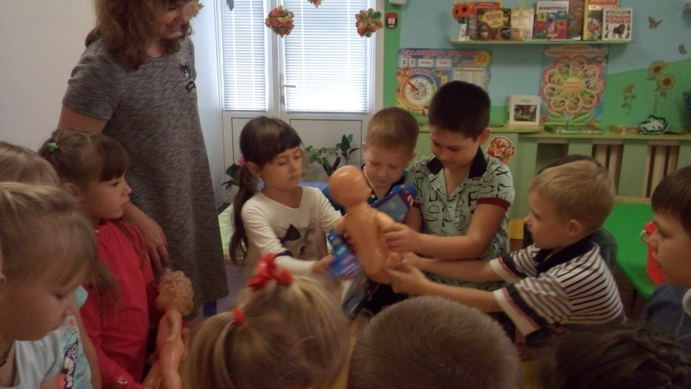
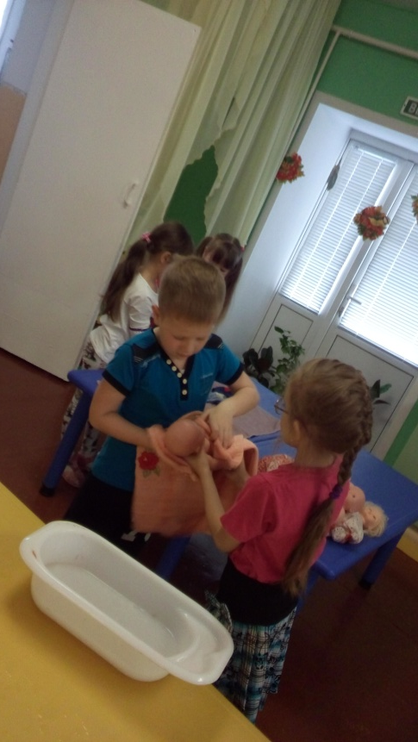
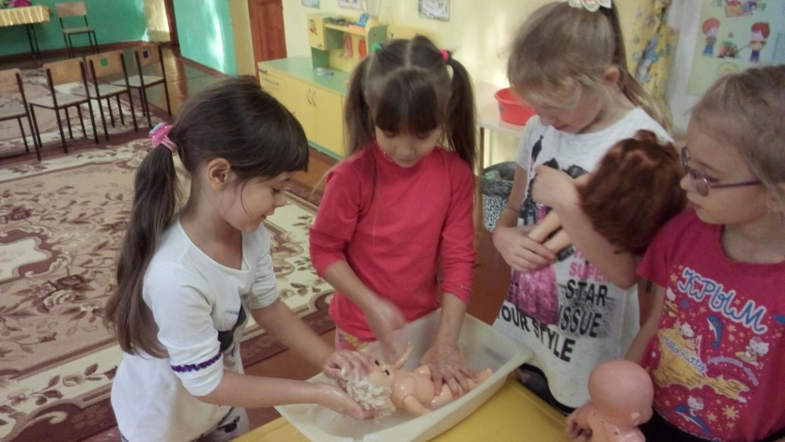

Slide 11
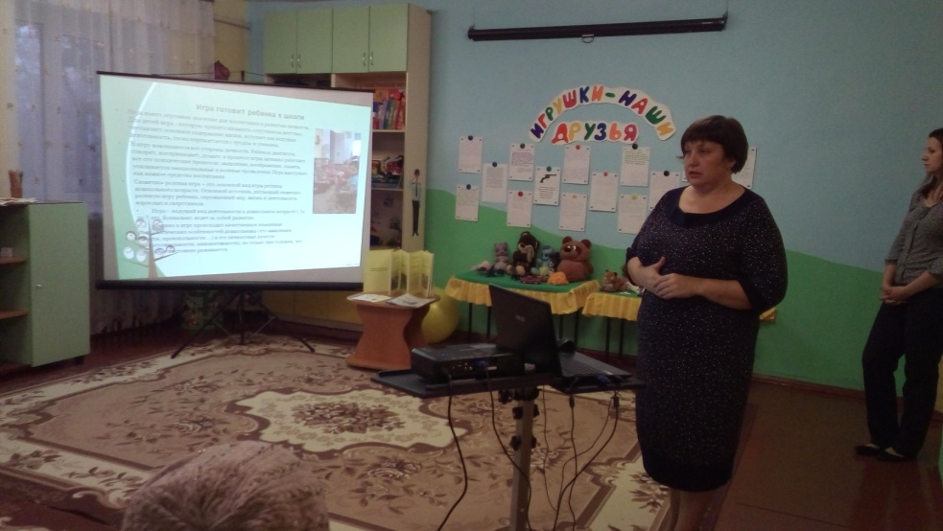
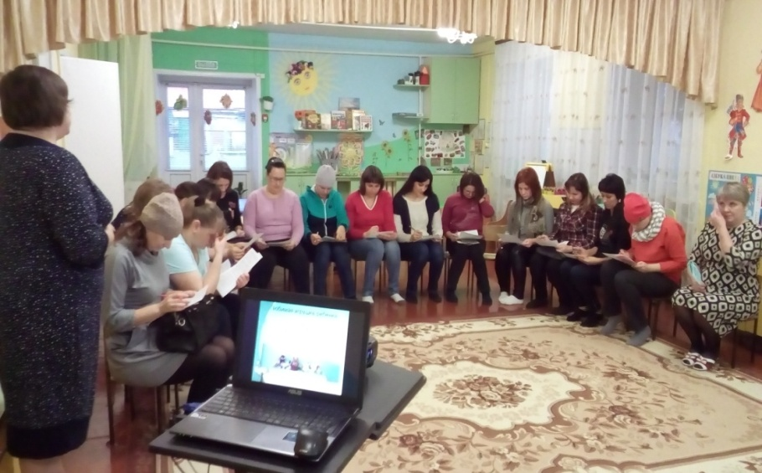
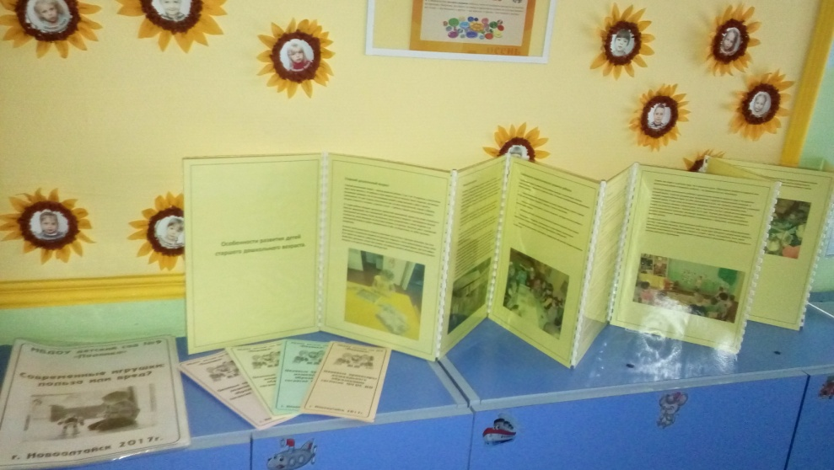
Родительское собрание «Кукла в гостях у ребенка»

Slide 12
2 этап. Основной (содержательный).
Запуск проекта «Кукла в гостях у ребенка»
Организация календаря
Игра в куклы в детском саду и дома
Рассказы о пребывании куклы в гостях, рассматривание подарков и т.д.
Беседы с детьми, находящимися в трудном положении перед приглашением куклы
Беседы с их родителями
Разучивание песен, танцев, слушание стихов о куклах

Slide 13
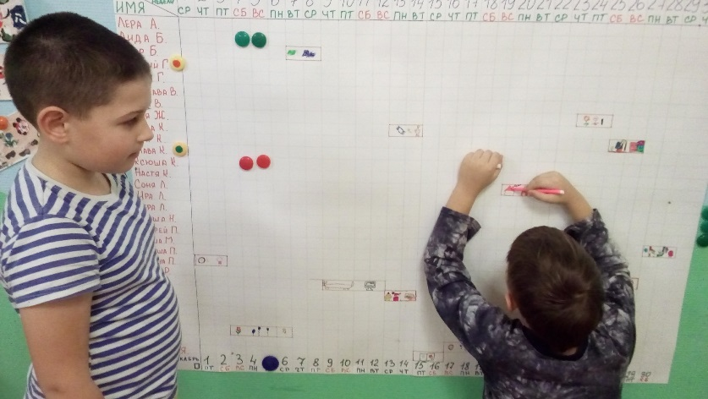
Календарь посещений.

Slide 14
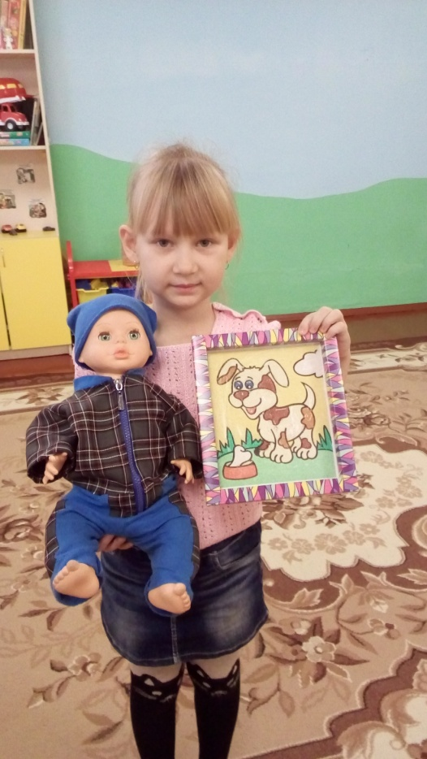
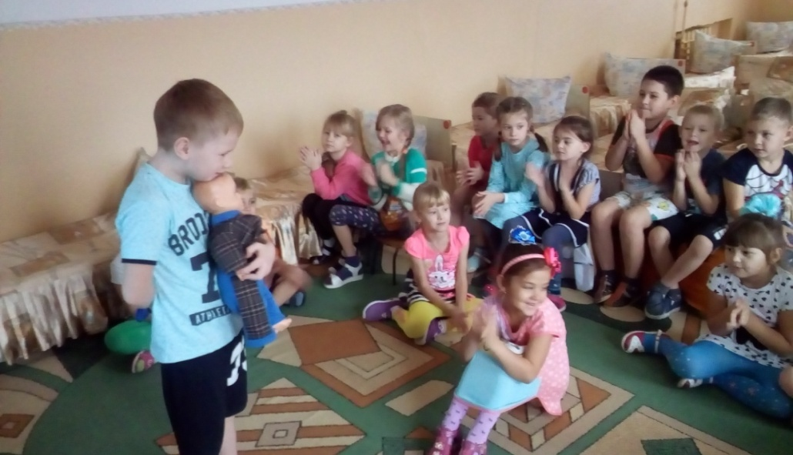
Подарки, впечатления…

Slide 15
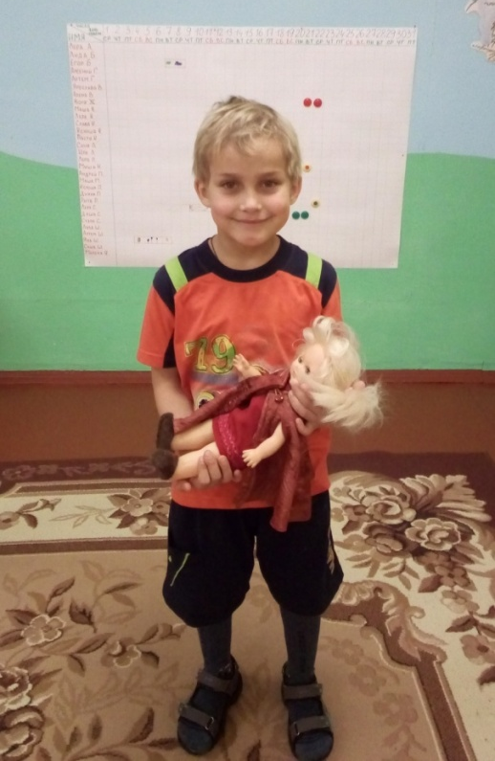
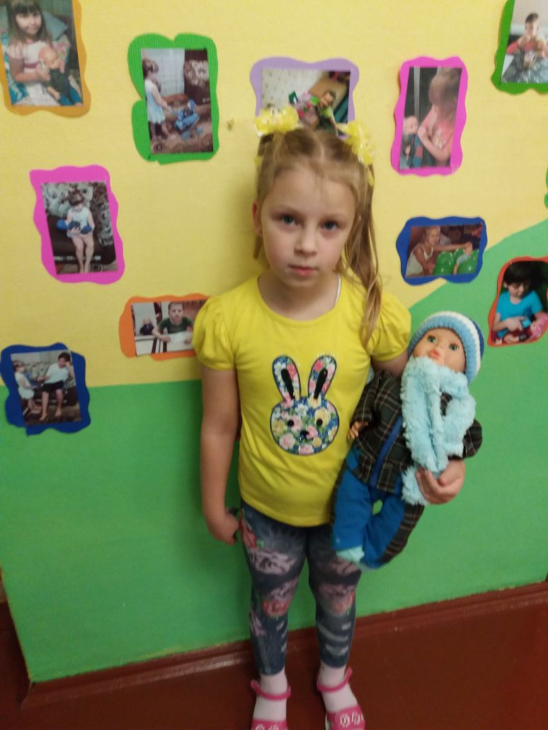
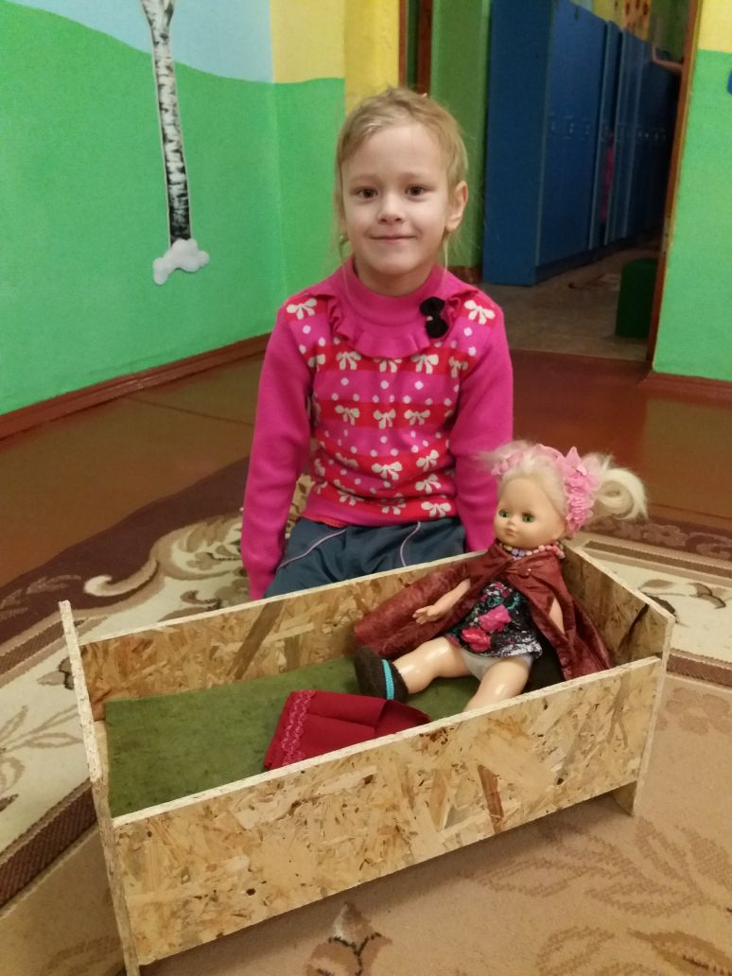
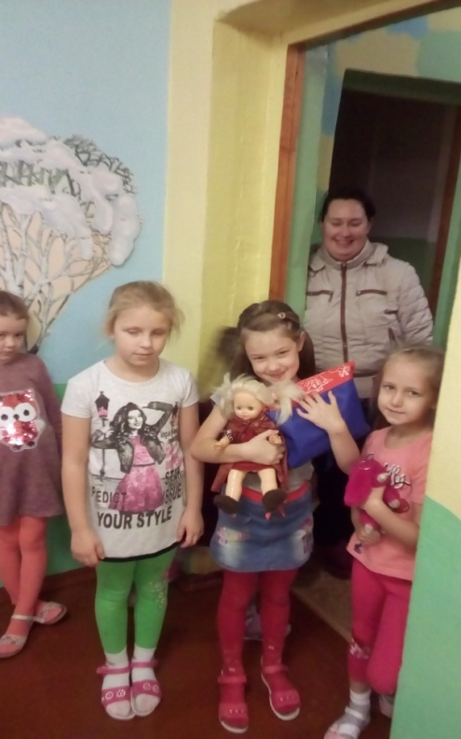

Slide 16
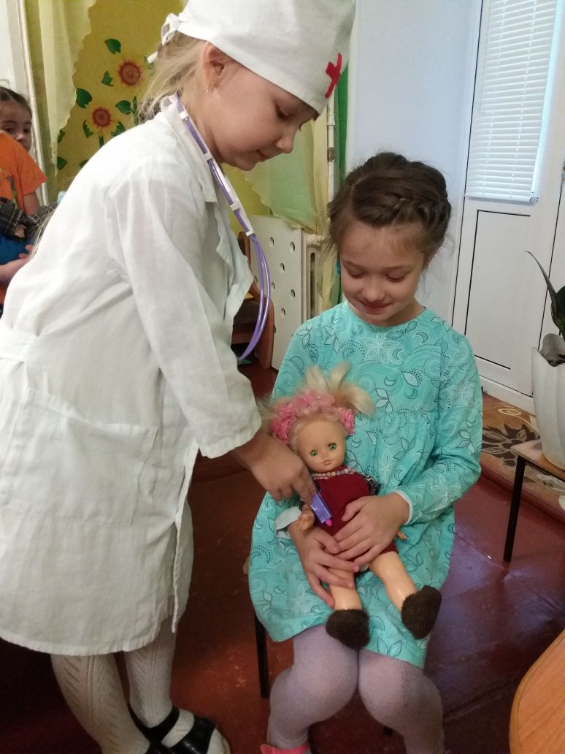
Играем в куклы

Slide 17
3 этап
Трансляция впечатлений в группе, переходящая в трансляцию опыта вне группы
Презентация проекта на разных уровнях:
Дети: старшая группа
Педагоги: городская или краевая площадка

Slide 18
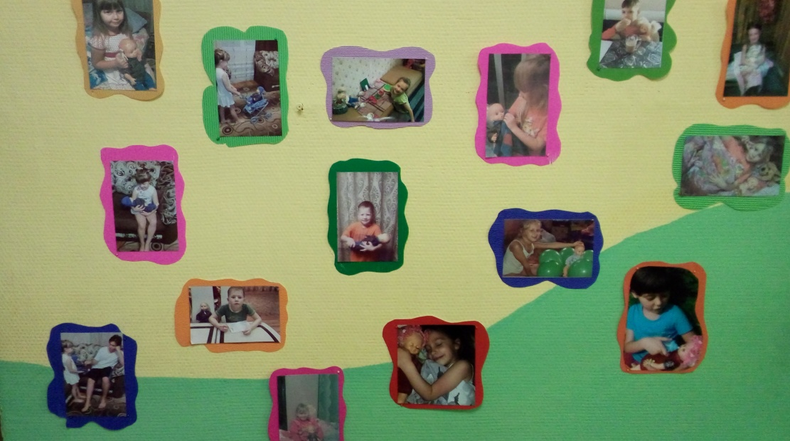
Кукла для семьи… интервью
Реакция семей однозначно положительная
Впечатления мальчиков
Впечатления девочек
Особенные случаи (семья Бердюгиных, семья Павлиновых, семья Лосоноговых, семья Суминовых, семья Яковлевых)
Интерес к проекту высок

Slide 19
Педагогическая значимость проекта для детей в период предшколы
Воспитательные задачи
Образовательные задачи
Форма взаимодействия детей между собой
Актуальность проекта (оправданность рисков, решение задач проекта)

Slide 20
Развитие образовательной среды в группе (как это увидели педагоги группы)
Календарь посещений
Обновление кукольного уголка (порядок в уголке)
Подарки для куклы (атрибуты для развития сюжетно-ролевой игры)

Slide 21
Речевое взаимодействие
Взаимодействие с членами семьи в процессе неизбежной совместной деятельности
Рассказ ребенка о том, как кукла гостила (монологическая речь)
Беседы и рассуждения (диалогическая речь)
Художественное слово, музыкальные номера, творчество
Развитие общения через сюжетно-ролевую игру (обогащение за счет пополнения атрибутов и обновления впечатлений)

Slide 22
Педагогическая значимость для взаимодействия с родителями
Мы – куклы. Берите. И в дом свой несите. И пусть на столе, на стене, на диване Мы вам улыбнемся, когда захотите И, может, теплее кому-нибудь станет. А если кому-то однажды взгрустнется- Откройте нам то, что гнетет вашу душу. И кукла поймет, и щекой к вам прижмется, И, может быть, круг ваш печальный разрушит. Но не обижайте, в нас спрятана сказка… В нас столько тепла и доверия к людям. И, может быть, кукла – всего только маска Мечты, о когда-то несбывшемся чуде…

Slide 23
Спасибо за внимание!
Автор проекта Копылова Ольга Викторовна (старший воспитатель)
Исполнители: Толмачева Юлия Александровна
Федоренко Юлия Евгеньевна
(воспитатели группы №4)
Участники: воспитанники и родители группы №4,
Пашинцева Светлана Викторовна
(музыкальный руководитель)

